Slide 1


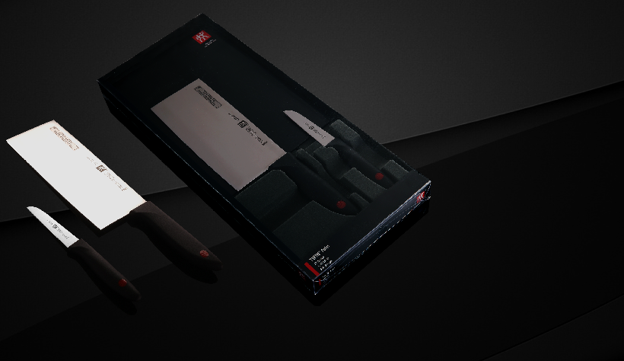
ZW-K26
TWIN Point 刀具两件套
市场参考价：408.00
批发价：181.00
货 号：32329-300-722
产品包括：厨师刀、多用刀
厨师刀：专为传统中式料理而设，切肉、鱼、蔬菜均可。由于刃口较薄切勿用于软骨。
多用刀：刀身轻巧，特别适合女性使用，适用于熟食、蔬菜、瓜果等，生熟分开更卫生。

